Slide 1
SESIÓN
15
RESTAURACIÓN DE UNA BASE DE DATOS
Seguridad, copias de seguridad y restauración de una base de datos – UA4
Opciones de restauración
Uso de SQL Server Management Studio

Slide 2
/ INTRODUCCIÓN
Durante esta sesión:
Entenderás cuáles son las opciones de restauración.
Comprenderás cómo usar SQL Server Management Studio.

Slide 3
/ OPCIONES DE RESTAURACIÓN

Slide 4
/ OPCIONES DE RESTAURACIÓN
¿EN QUÉ CONSISTE LA RECUPERACIÓN DE DATOS (RESTORE)?
Es el proceso mediante el cual las copias de seguridad generadas a través del comando Backup, van a restaurarse generando nuevamente una base de datos.
Existen restauraciones para los diferentes tipos de backup efectuados. El objetivo de una restauración completa de la base de datos es restaurar toda la base de dato. Durante el proceso de restauración, la base de datos completa se encuentra sin conexión.
Antes de que ninguna parte de la base de datos esté en línea, se recuperan todos los datos a un punto coherente en el que todas las partes de la base de datos se encuentran en el mismo momento y en el que no existe ninguna transacción sin confirmar.
En el modelo de recuperación simple, no se puede restaurar la base de datos a un momento concreto de una copia de seguridad específica.
microsoft.com

Slide 5
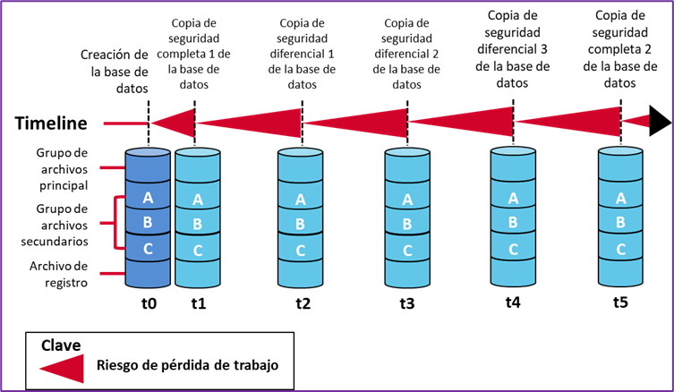
/ OPCIONES DE RESTAURACIÓN
¿QUÉ OPCIONES DE RECUPERACIÓN DE DATOS TENEMOS?
Existen varias opciones de restauración que permiten recuperar bases de datos a partir de los diversos tipos de backup previamente realizados.

Slide 6
/ OPCIONES DE RESTAURACIÓN
¿QUÉ OPCIONES DE RECUPERACIÓN DE DATOS TENEMOS?
Las opciones de restauración incluyen lo siguiente:
Restauración de base de datos completa (Full Database Restore)
Restauración de backup diferencial (Differential Restore)
Restauración de registros de transacciones (Transaction Log Restore)
Restauración de archivos o grupos de archivos (File/Filegroup Restore)
Restauración punto en el tiempo (Point-in-Time Restore)
Restauración en un nuevo destino (Restore to a New Location)

Slide 7
/ OPCIONES DE RESTAURACIÓN
Restauración de base de datos completa (Full Database Restore): esta opción permite restaurar una base de datos completa utilizando un backup completo previo. Es el tipo de restauración más común y se utiliza para recuperar una base de datos completa hasta el punto en el que se realizó el backup.
Restauración de backup diferencial (Differential Restore): si se tiene un backup completo y uno o varios backup diferenciales, se puede realizar una restauración diferencial. Esta opción permite restaurar solo los cambios realizados después del último backup completo, lo que acelera el proceso de restauración.

Slide 8
/ OPCIONES DE RESTAURACIÓN
Restauración de registros de transacciones (Transaction Log Restore): si la base de datos está en modo de recuperación completa, se puede utilizar backup de registros de transacciones para restaurar la base de datos hasta un punto específico en el tiempo. Esto permite recuperar transacciones individuales o restaurar la base de datos hasta un estado preciso después del último backup completo o diferencial.
Restauración de archivos o grupos de archivos (File/Filegroup Restore): esta opción permite restaurar archivos o grupos de archivos específicos dentro de una base de datos. Puede ser útil si solo se necesita recuperar ciertas partes de la base de datos.

Slide 9
/ OPCIONES DE RESTAURACIÓN
Restauración punto en el tiempo (Point-in-Time Restore): utilizando backup de registros de transacciones, se puede realizar una restauración punto en el tiempo para recuperar la base de datos hasta un momento específico en el pasado. Esto permite deshacer cambios no deseados o recuperar datos eliminados o modificados.
Restauración en un nuevo destino (Restore to a New Location): se puede restaurar una base de datos en un nuevo destino utilizando un nombre de base de datos diferente. Esto puede ser útil si se desea crear una copia de la base de datos o si se necesita restaurar una base de datos en un entorno diferente.

Slide 10
/ USO DE SQL SERVER MANAGEMENT STUDIO

Slide 11

/ USO DE SQL SERVER MANAGEMENT STUDIO
USANDO SQL SERVER MANAGEMENT STUDIO
Entra las opciones que nos presenta esta IDE, se pueden encontrar dos, que son las más resaltantes:
Restauración de un Backup vía Explorador de Objetos
Adjuntar una Base de Datos

Slide 12
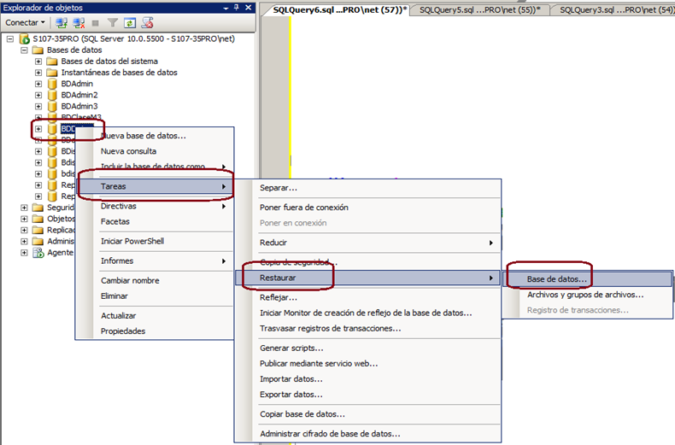
/ USO DE SQL SERVER MANAGEMENT STUDIO
RESTAURACIÓN DE UN BACKUP VÍA EXPLORADOR DE OBJETOS
Usando el explorador de objetos y tras conectarse a la instancia apropiada de Microsoft Motor de base de datos de SQL Server, en el Explorador de objetos, hacer clic en el nombre del servidor para expandir el árbol correspondiente.
Expandir “Bases de datos” y ubicar la base de datos requerida, hacer clic derecho, elegir “Tareas” y luego “Restaurar”.

Slide 13
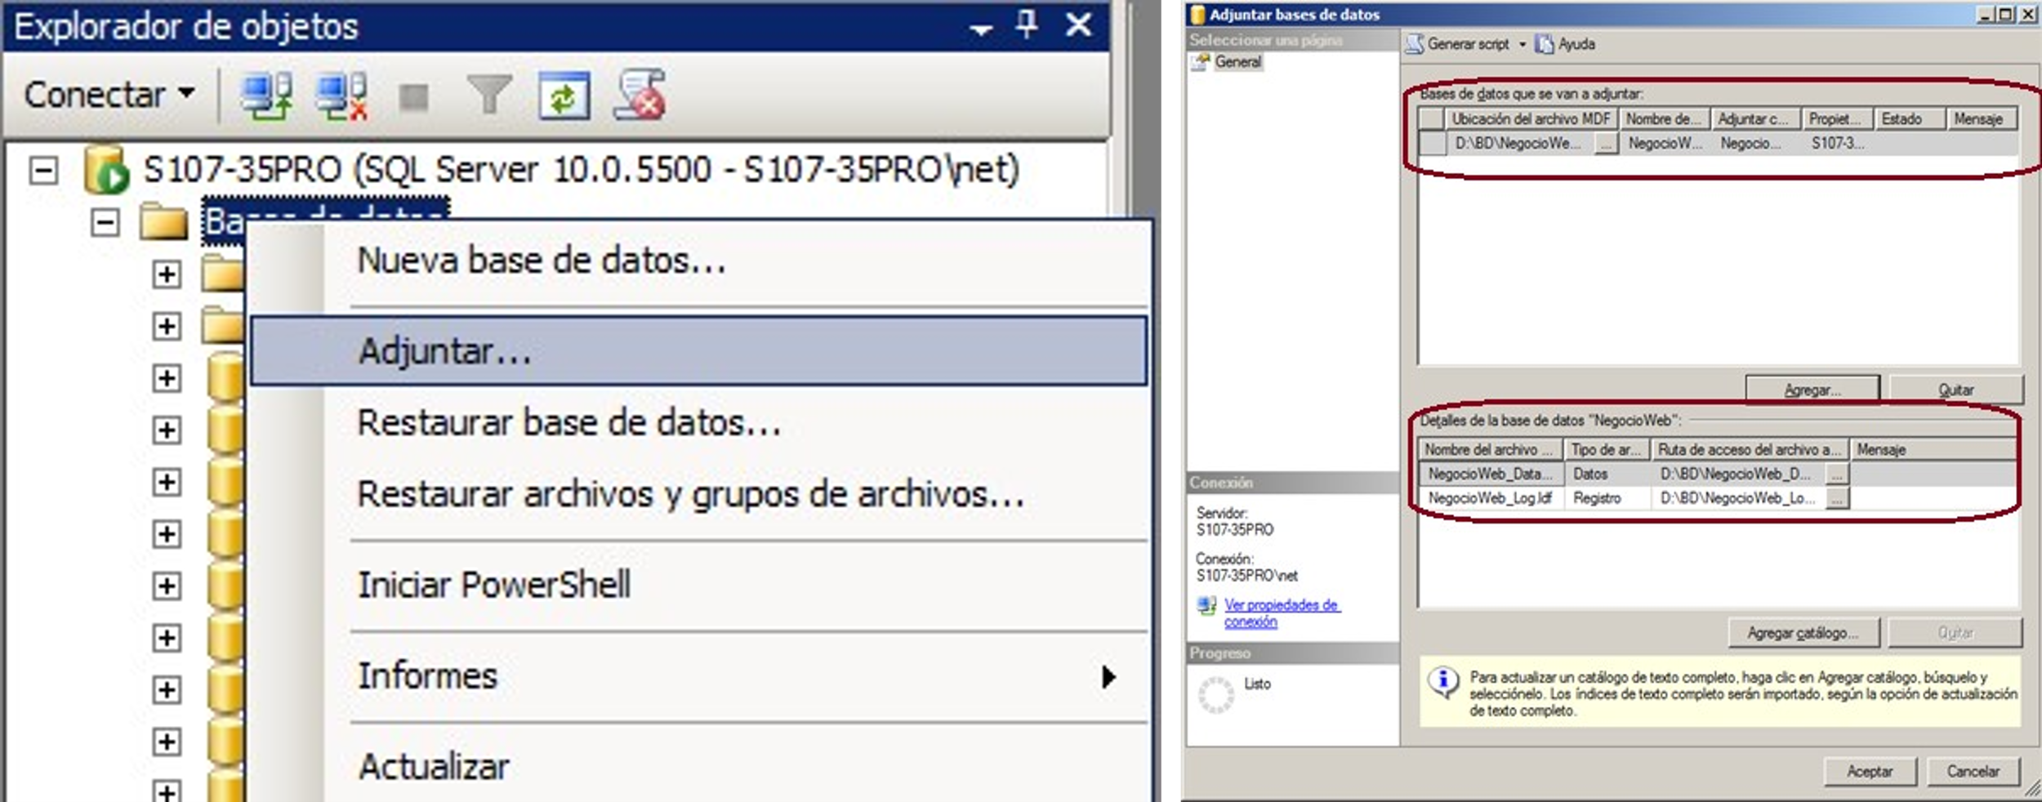
/ USO DE SQL SERVER MANAGEMENT STUDIO
ADJUNTAR UNA BASE DE DATOS
Similar a la opción anterior y usando el explorador de objetos, esta forma permite usar directamente los archivos de datos *.mdf y *.ldf, que se hayan copiado anteriormente en una carpeta diferente para luego adjuntarlos al servidor.
Dar clic derecho sobre “Bases de datos” y elegir “Adjuntar”.

Slide 14
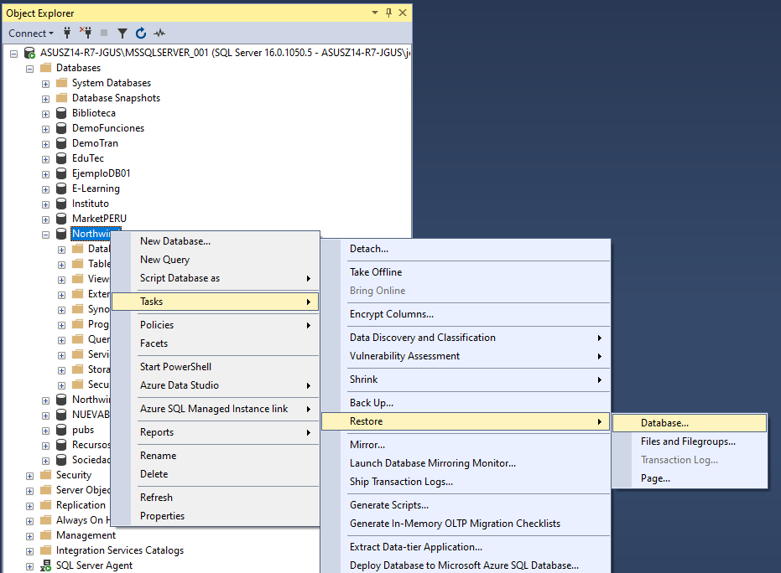
/ USO DE SQL SERVER MANAGEMENT STUDIO
RESTAURAR UN BACKUP CON MS MANAGEMENT SQL SERVER
A continuación, ingresar a MS Management SQL SERVER para restaurar el backup de la base de datos Northwind:

Slide 15
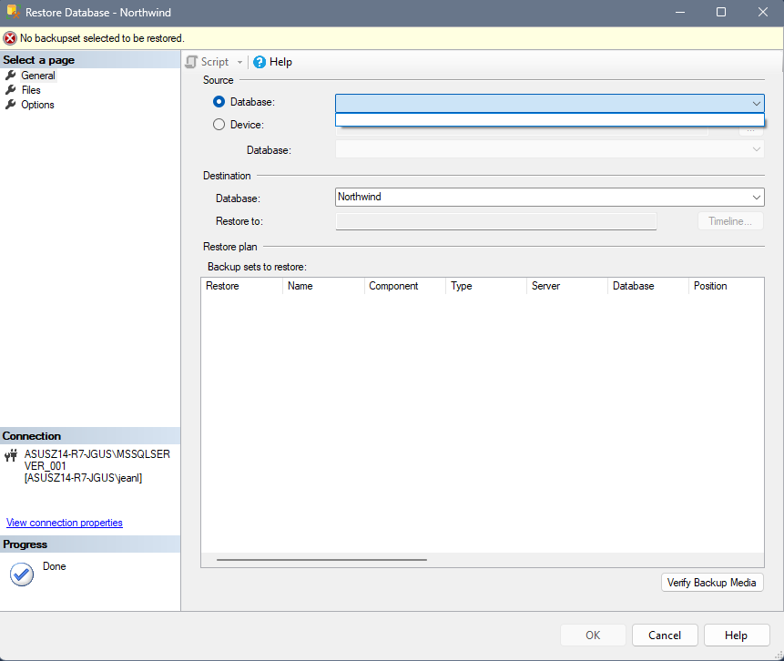
/ USO DE SQL SERVER MANAGEMENT STUDIO
RESTAURAR UN BACKUP CON MS MANAGEMENT SQL SERVER
Configurar las opciones según el tipo de restauración a realizar y dar clic en el botón “Aceptar”:
Indica que no existe un backup a restaurar o que no se tiene registrado ninguno previo

Slide 16
/ CONCLUSIONES
La recuperación de datos es el proceso mediante el cual las copias de seguridad generadas a través del comando Backup, van a restaurarse para generar una base de datos.
Existen varias opciones de restauración para recuperar bases de datos a partir de los diversos tipos de backup previamente realizados.
En SQL Server Management Studio se puede usar la Restauración de un Backup vía Explorador de Objetos, o Adjuntar una Base de Datos.

